Slide 1
Munjara Zeleni vir
Srednja škola Delnice
Adrian Lisac, 4.a opće gimnazije
Mentor: Jasminka Lisac, prof.
21.02.2017.

Slide 2
Sadržaj
1 Uvod-motivacija
2 Definicija i razvoj
3 Pozitivne i negativne strane
4 Definiranje problema
5 Metode
6 Lista mogućih varijabli
7 Varijable
8 Dijagrami
9 Odabir i definiranje ključnih pojmova
10 Rješenje problema
11 Zaključak
12 Literatura
13 Zahvale

Slide 3
Uvod-motivacija
Budući da smo 2016.g. istraživali sustav HE Novi Vinodol čiji je izdvojeni mikrosustav munjara Zeleni Vir, odlučili smo 2017.g. kao temu istraživanja proučiti isti.
Osim toga, budući da je moj otac djelatnik HEP-a te da sam, nakon ledoloma 2014. spoznao izniman značaj proizvodnje električne energije želio sam detaljnije proučiti navedeni objekt.

Slide 4
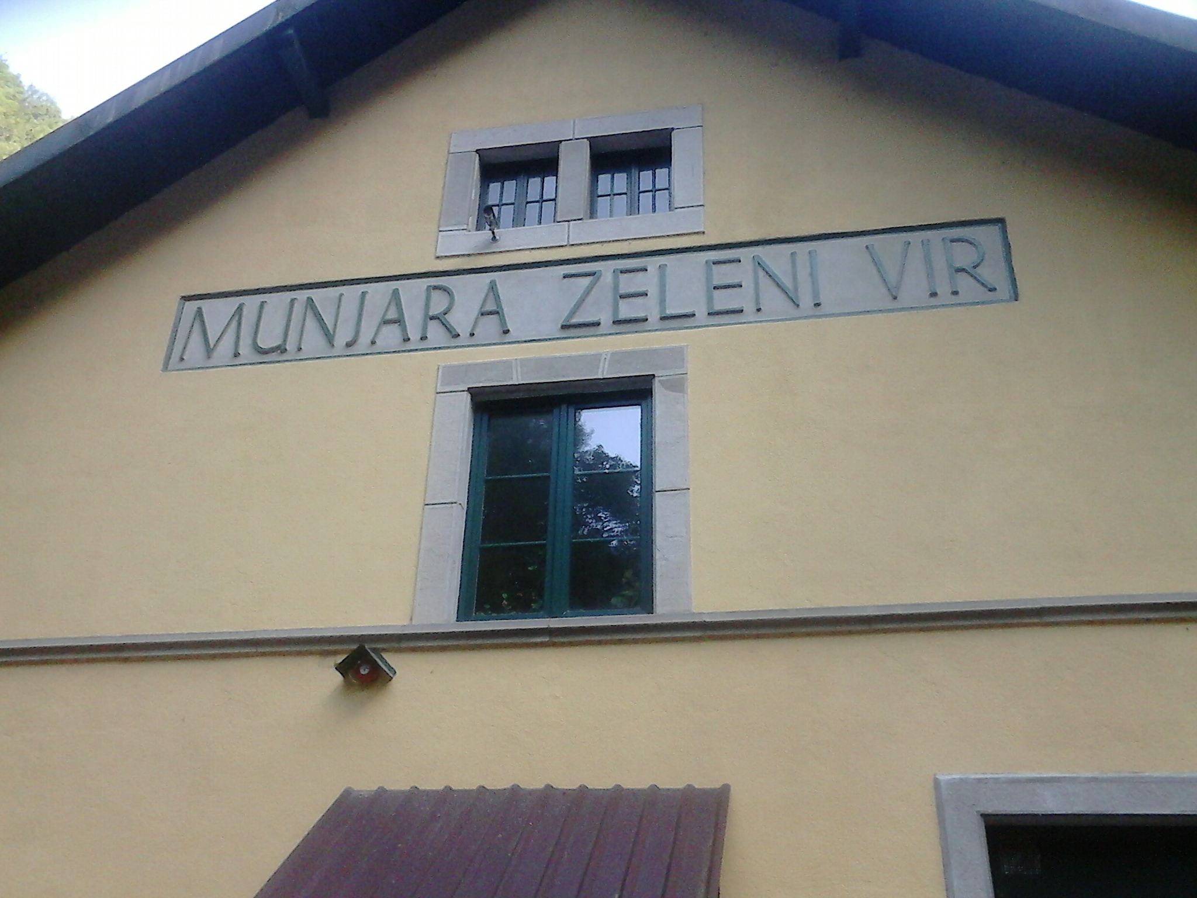
Definicija i razvoj
Slika 1
Glavni objekt
Munjara Zeleni Vir
-protočna hidroelektrana
-izgrađena je 1921.g.
-koristi se voda potoka Curak (pad
od 50 m)
2 generatora snage 1020 kVA
Starost generatora (1921. i ?)
Snaga 1,7 MW (0,9+0,8)
Proizvodnja 7,7 GWh
Uz CHE Fužine i RHE Lepenice čini
HE Gorski kotar

Slide 5
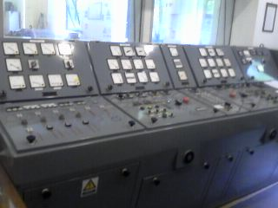
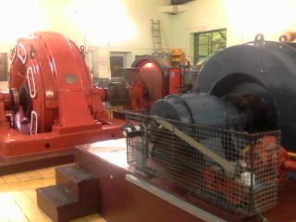
Strojarnica i pogon
Slika 2
Kontrolna soba
Slika 3
strojarnica

Slide 6
Pozitivne i negativne strane
Pozitivne:
-proizvodnja el. energije
-obnovljiv izvor energije
-generator iz 1921.g. (kontinuirani rad)
-lokalna distribucija
-izgradnja nove elektrane ?
Negativne:
-ovisna o količini vode (nestalan dotok)
-nedovoljan dotok (smanjena proizvodnja)
-nemogućnost skladištenja
-kvar (zastarjeli generator)
-grmljavina (izbacivanje iz pogona)
-lokacija (18% nagib)
-vapnenačko tlo

Slide 7
Definiranje problema
Smisao funkcioniranja munjare
- Naime, prilikom početka rada munjare svojim kapacitetima pokrivala je 100%-ne potrebe cijelog Gorskog kotara za električnom energijom.
- Sve većom pojavom električnih potrošača smanjivala se njena učinkovitost.
Danas je njezina snaga dovoljna samo za potrebe mjesta Skrad.
PITANJE: Utjecaj na opskrbu Gorskog kotara i rentabilnost?

Slide 8
Metode
Metoda istraživanja
Metoda dedukcije
Metoda dokumentiranja

Slide 9
Lista mogućih varijabli
Izvor Zeleni Vir
Potok Curak
Vrajži prolaz
Munjara
Protok
Mala hidroelektrana Curak 1 i Curak 2
Turbine
Generatori
Vremenski uvjeti
Pristupačnost
Srednja godišnja proizvodnja
Instalirani protok
Neto pad
Maksimalna ostvarena godišnja proizvodnja
Zaposlenici
Financijska učinkovitost
Lokacija

Slide 10
Varijable
Lokacija:
-Zeleni Vir
-kod Skrada
-Primorsko-goranska županija
-otežan prilaz
-jedna pristupna cesta uz nagib 18%
Proizvodnja:
-pad H=50 m
-srednja godišnja proizvodnja Esr=7,7 GWh
-maksimalno ostvarena godišnja proizvodnja 9,4 GWh
Djelatnici:
-smjenski rad (12-24, 12-48)
-6 zaposlenika
-5 radnika + poslovođa

Slide 11
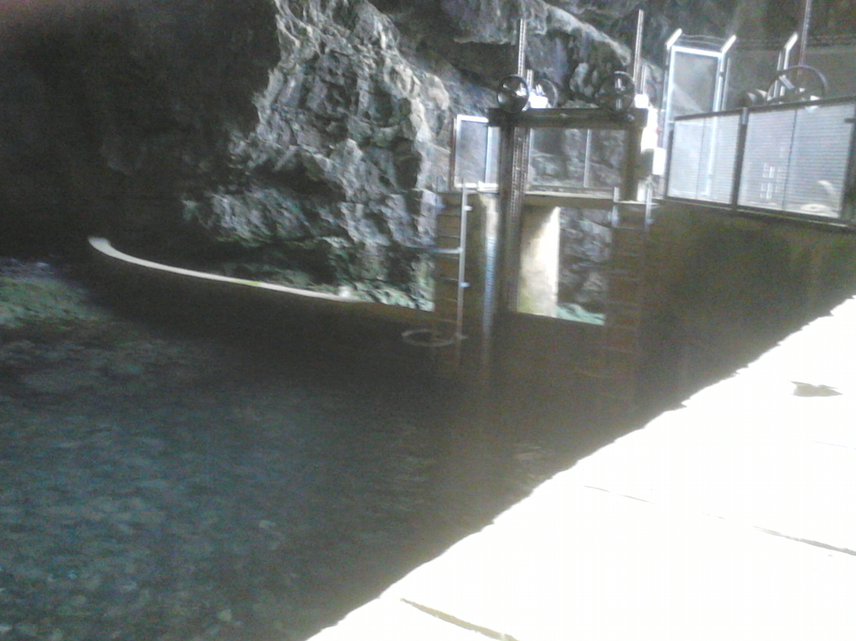
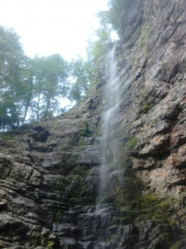
Izvor zeleni vir
Slika 4 sabirnica
Slika 5
slap
Neprekidni
dotok (nikada ne
presuši)
posebitost:
Slap na nadmor-
skoj visini iznad
izvora

Slide 12
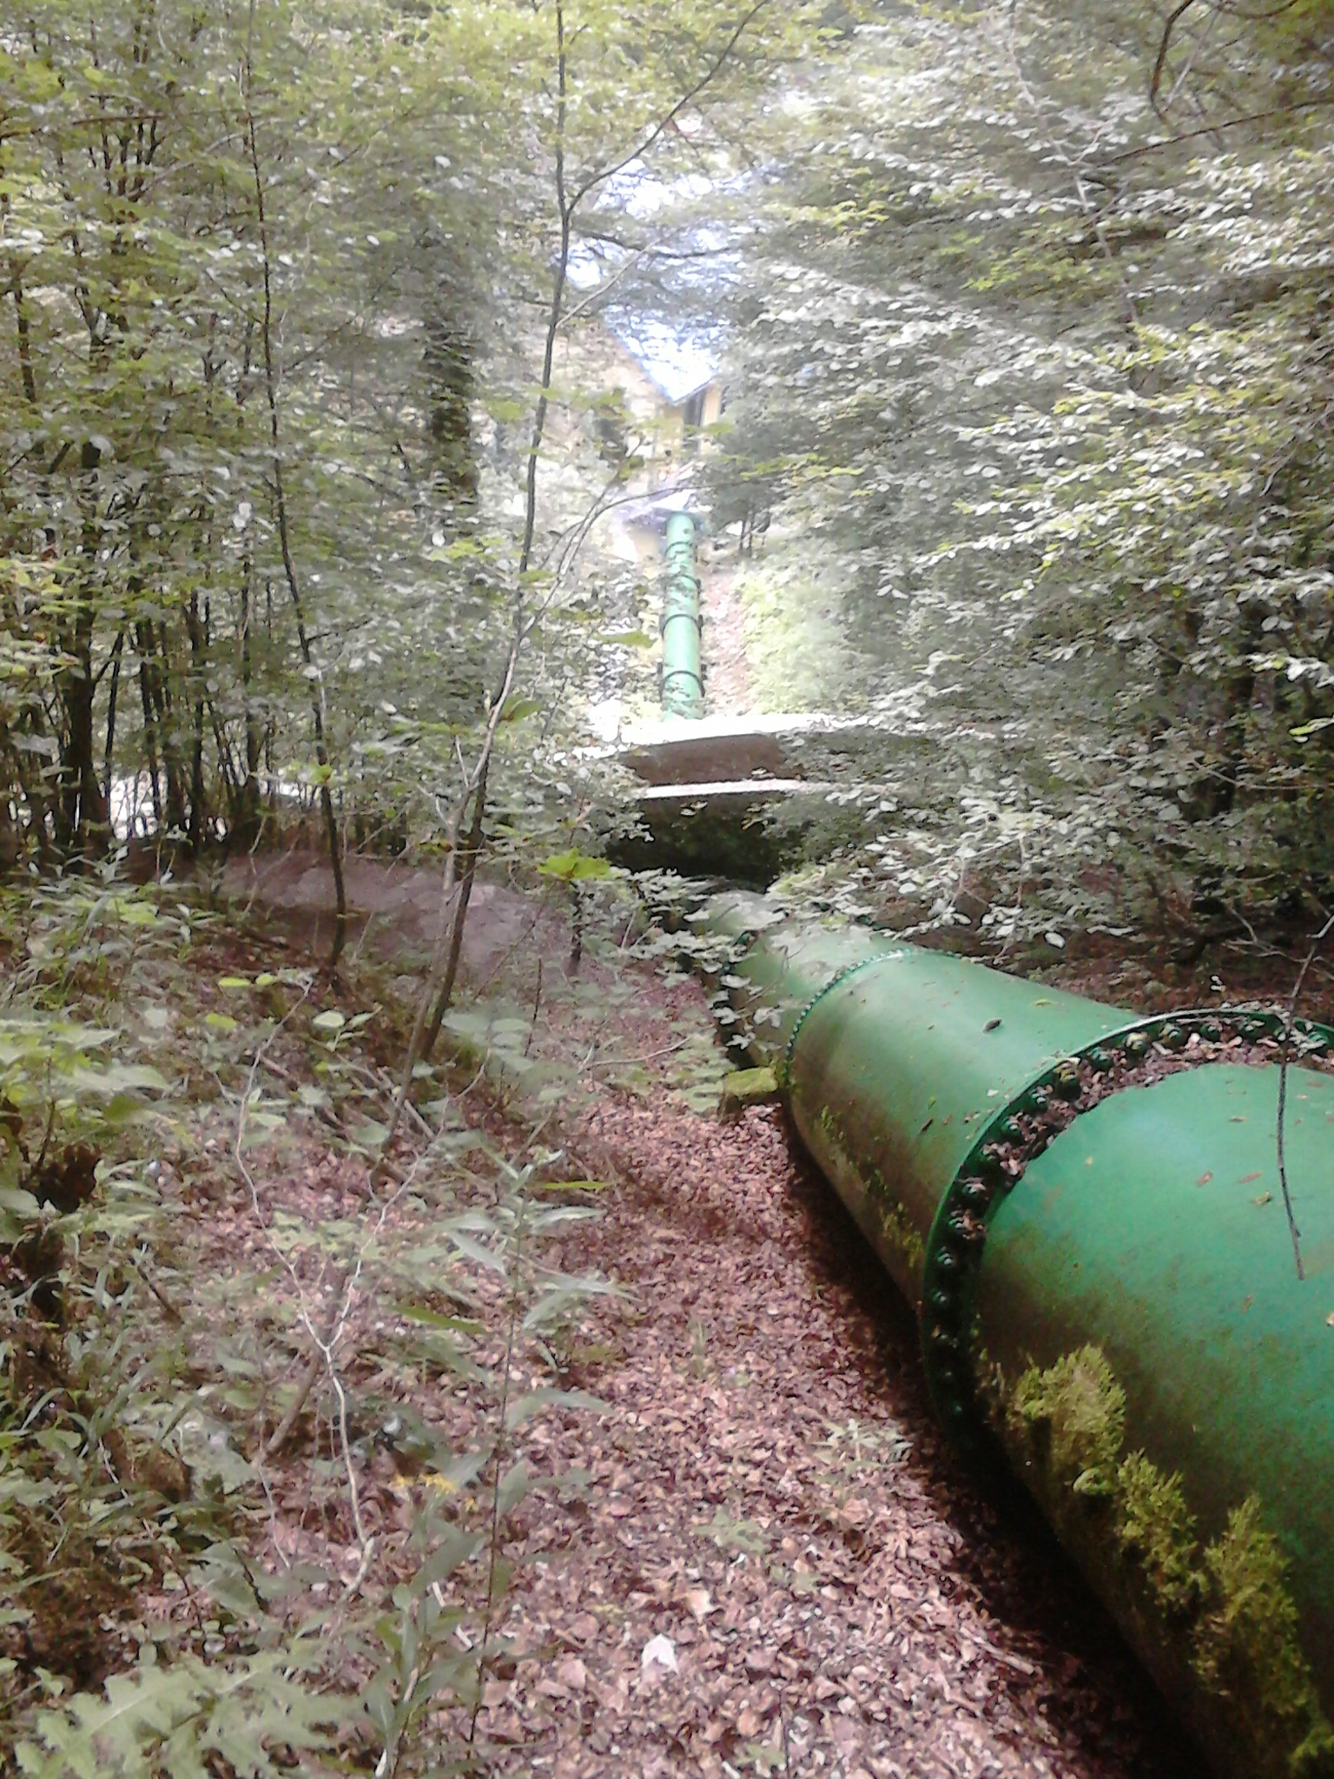
Slika 6
Cjevovod od izvora do pogona

Slide 13
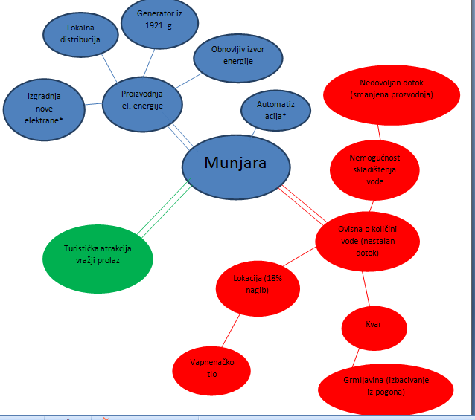
Dijagram munjara Zeleni Vir
Prednosti
Nedostaci
Neutralno

Slide 14
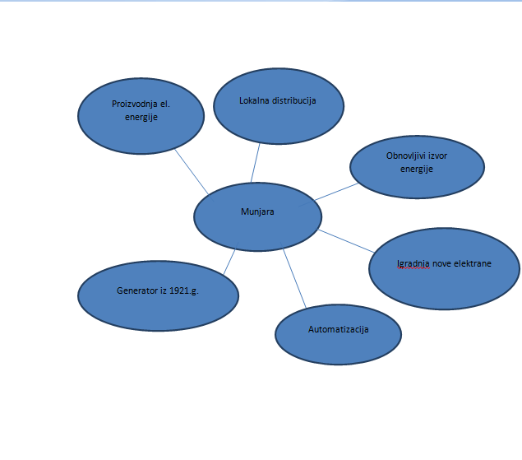
Prednosti
Dijagram 1-Prednosti

Slide 15
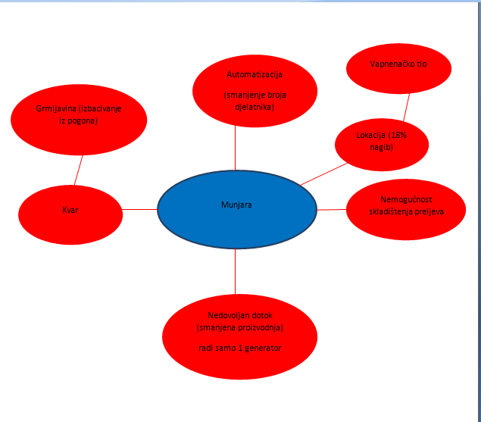
nedostaci sustava
Dijagram 2
Nedostaci sustava

Slide 16
Odabir i definiranje ključnih pojmova
Nedostaci lokacije | Vapnenačko tlo | Pristupna cesta 18% nagiba | Klimatski uvjeti (odroni,led,snijeg)
Nedostaci proizvodnje | Ovisnost o dotoku vode | Nemogućnost skladištenja | Izbacivanje iz pogona (grom)
Prednosti | Proizvodnja el. energije | Lokalna distribucija | Obnovljiv izvor energije
Neutralno | Turizam | Izletište Vrajži prolaz

Slide 17
13 431,1 GWh
Godišnja proizvodnja električne energije u RH
(2013.)

Slide 18
Ukupna proizvodnja el. energije

Slide 19
Hidroelektrane
Ukupno:
65,2 %
Velike HE
60,3 %
Ostali obnovljivi izvori*
4,9 %
male hidroelektrane, energija vjetra, biomasa, bioplin i fotonaponski sustavi

Slide 20
Omjer proizvodnje el. energije putem velikih HE i malih HE i ostalih obnovljivih izvora

Slide 21
Rješenje problema
Automatizacija pogona
-automatizirati pogon kako bi se umanjili troškovi
Izgradnja novih pogona
-izgraditi nove mini HE koje bi koristile vodne kapacitete za vrijeme obilnih oborina
Dopunska djelatnost
-u suradnji s turističkom zajednicom organizirati edukativne obilaske po promotivnim cijenama
Poboljšanje infrastrukture
-omogućiti lakši pristup i izgraditi cestu uz potok Curak koja ne zahtjeva veliki nagib ni znatne izdatke
Modernizacija pogona
-modernizirati pogon novim i ekonomičnijim generatorima
Kontinuirana edukacija i razvoj
-kontinuirano educirati djelatnike
-ispitati mogućnosti rada na druge obnovljive izvore energije (biomasa ili vjetropark) kako bi se povećala proizvodnja

Slide 22
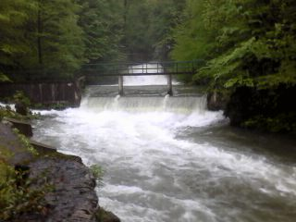
Zaključak:
Mikrosustav munjara Zeleni Vir protočna je HE na izvoru Zeleni Vir koji nikada ne presuši. No, zbog zastarjelih generatora i povećanja potreba za el. energijom od nekadašnjeg opskrbljivača postala je dopunski pogon jer pokriva potrebe samo jednog mjesta manjeg od 1000 stanovnika. Osim toga dislocirana je na nepristupačnom vapnenačkom terenu.
Slika 7
Gubitak
Vode uslijed preljeva
Place your screenshot here

Slide 23
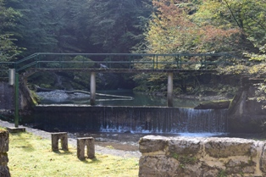
Place your screenshot here
Da bi se isplatilo njezino održavanje, potrebno ju je modernizirati, osuvremeniti te poduzeti korake k racionalizaciji proizvodnje i troškova-automatizirati, proširiti djelatnost, izgraditi nova postrojenja, poboljšati infrastrukturu i istražiti dodatne potencijalne izvore. U protivnome, zbog stalnog povećavanja el. Potrošača i velike ovisnosti o vremenskim prilikama vrlo je izgledno da će njeno postojanje postati suvišno.
Slika 8 uobičajen dotok

Slide 24
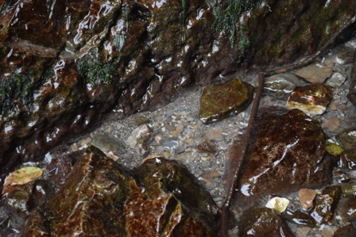
Što je zajedničko cesarićevom slapu i munjari?
Kada je već nešto napravljeno i pridonosi nečemu, makar i u maloj količini, je li opravdano prestati s radom? Munjara jest mala, ali pridonosi proizvodnji.
Jer, kao što kaže Dobriša Cesarić:
Teče i teče, teče jedan slap; Što u njem znači moja mala kap? Gle, jedna duga u vodi se stvara, I sja i dršće u hiljadu šara. Taj san u slapu da bi mogo sjati, I moja kaplja pomaže ga tkati.

Slide 25
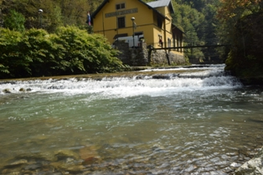
Place your screenshot here
ZAHVALE:
Turističkoj zajednici Skrad-izletište Zeleni Vir
Poslovođi munjare Zeleni Vir Jurici Štivičiću
Slika 9 zgrada potječe iz 1921.g.

Slide 26
Literatura:
http://proizvodnja.hep.hr/proizvodnja/osnovni/hidroelektrane/zapad/vinodol.aspx
http://novilist.hr/Vijesti/Hrvatska/Male-hidroelektrane-za-velike-strahove-Odluka-o-gradnji-centrala-kod-Zelenog-Vira-otvorila-niz-pitanja
http://www.croinfo.net/vijesti-regija/6770-hidroelektrana-zeleni-vir-munjara-iz-1921-g.html
https://www.enu.hr/ee-u-hrvatskoj/20-20-20-i-dalje/rezultati/energija-hr/
Place your screenshot here

Slide 27
HVALA!
Ima li pitanja?
Možete me naći:
adrian.lisac@email.t-com.hr

Slide 28
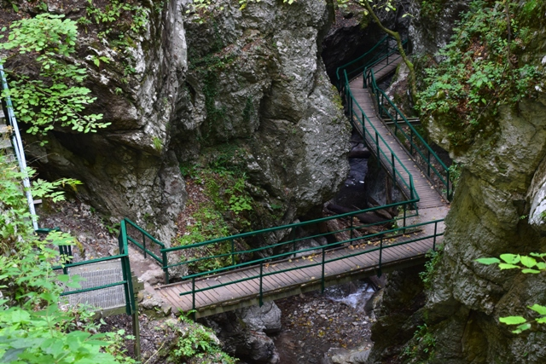
Slika 10 turistička atrakcija Vrajži prolaz

